Slide 1
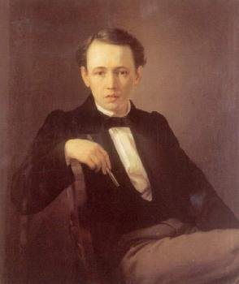
Василий Григорьевич Перов
23декабря1834-1882г.г.

Slide 2
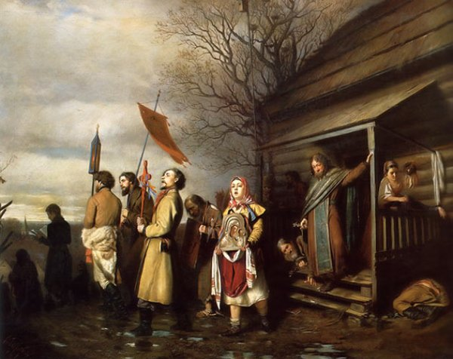
Сельский крестный ход на пасхе

Slide 3
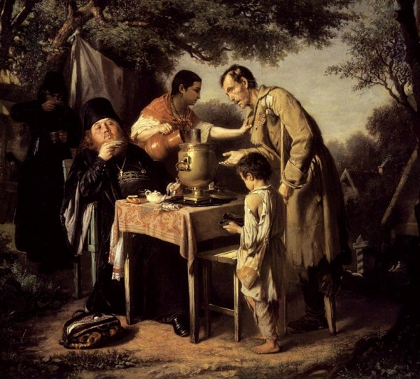
Чаепитие в Мытищах

Slide 4
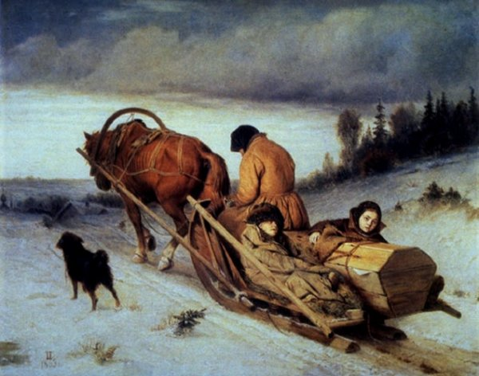
Проводы покойника

Slide 5
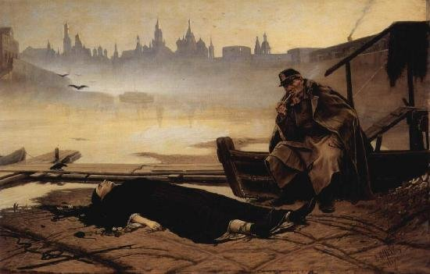
Утопленница

Slide 6
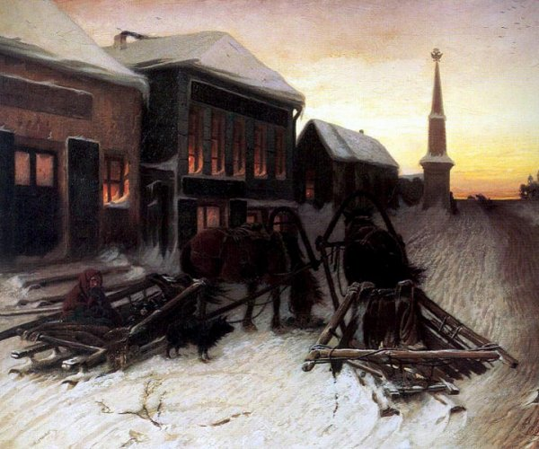
Последний кабак у заставы

Slide 7
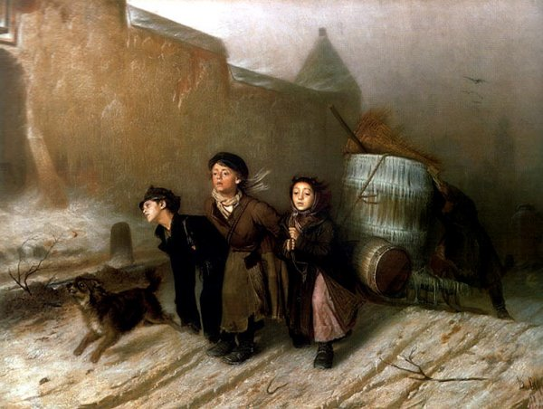
Тройка

Slide 8
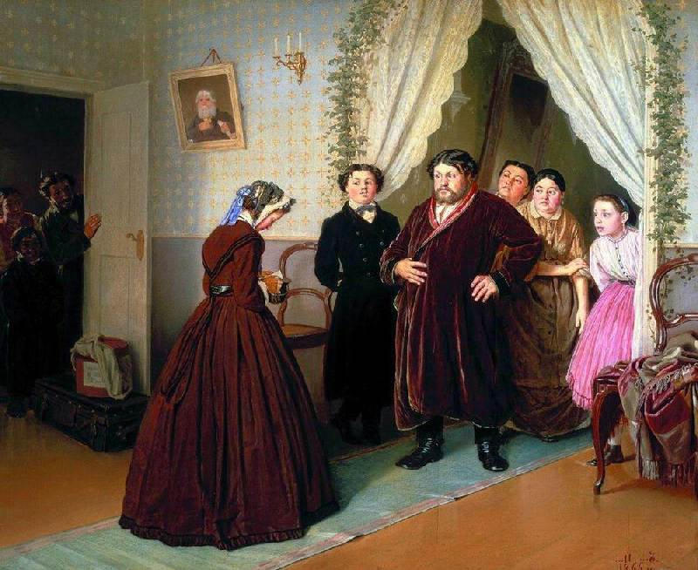
Приезд гувернантки в купеческий дом

Slide 9
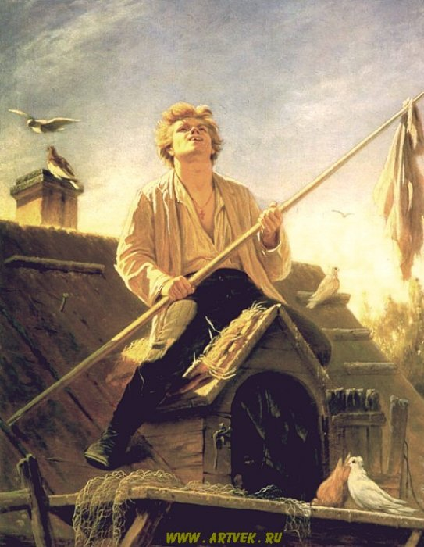
Птицелов

Slide 10
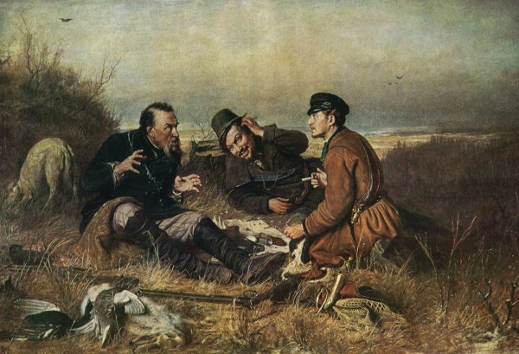
Охотники на привале

Slide 11
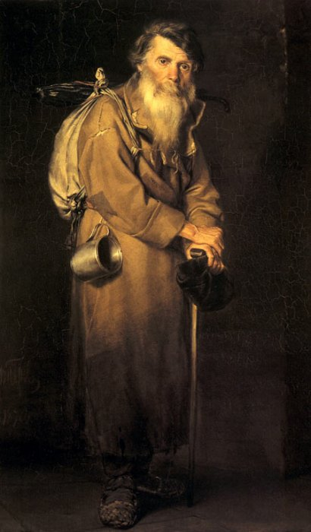
Странник

Slide 12
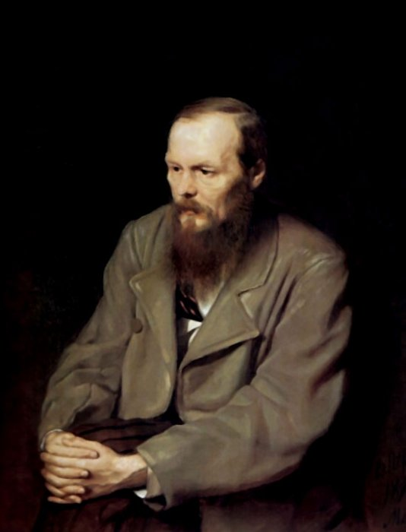
Портрет писателя Ф.М.Островского

Slide 13
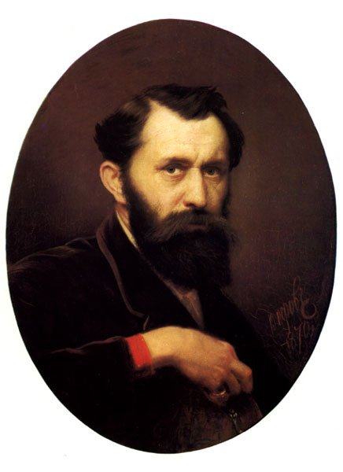
Автопортрет

Slide 14
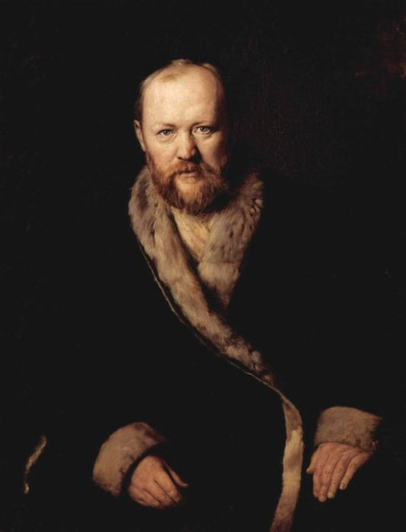
Портрет А.Н.Островского

Slide 15
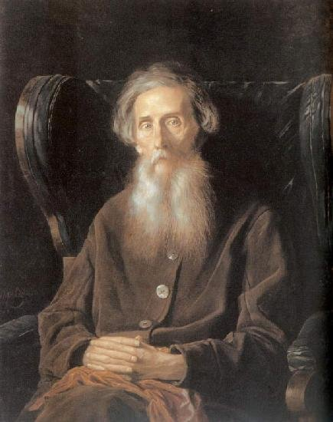
Портрет М.П.Погодина

Slide 16
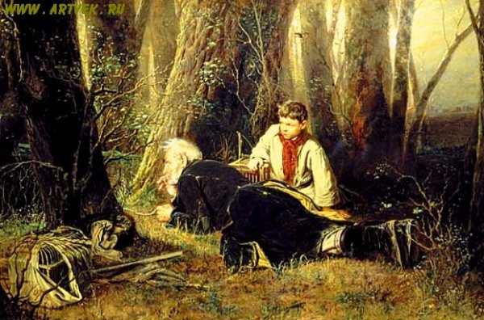
Птицелов

Slide 17
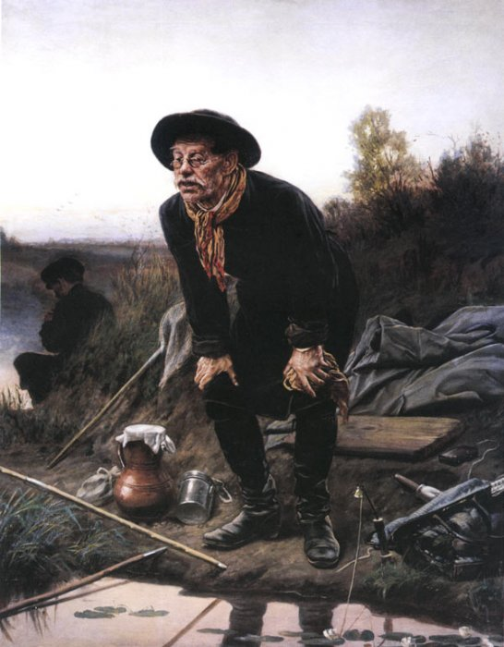

Slide 18
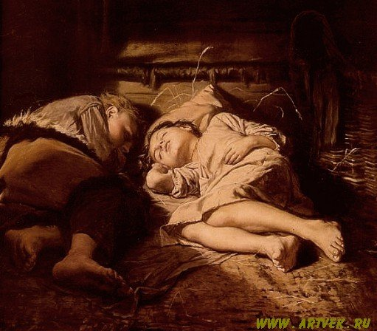
Спящие дети

Slide 19
Спасибо за внимание

